Slide 1
习题课1
SA21011004
郭雨轩

Slide 2
内容
作业1
作业2
作业3

Slide 3
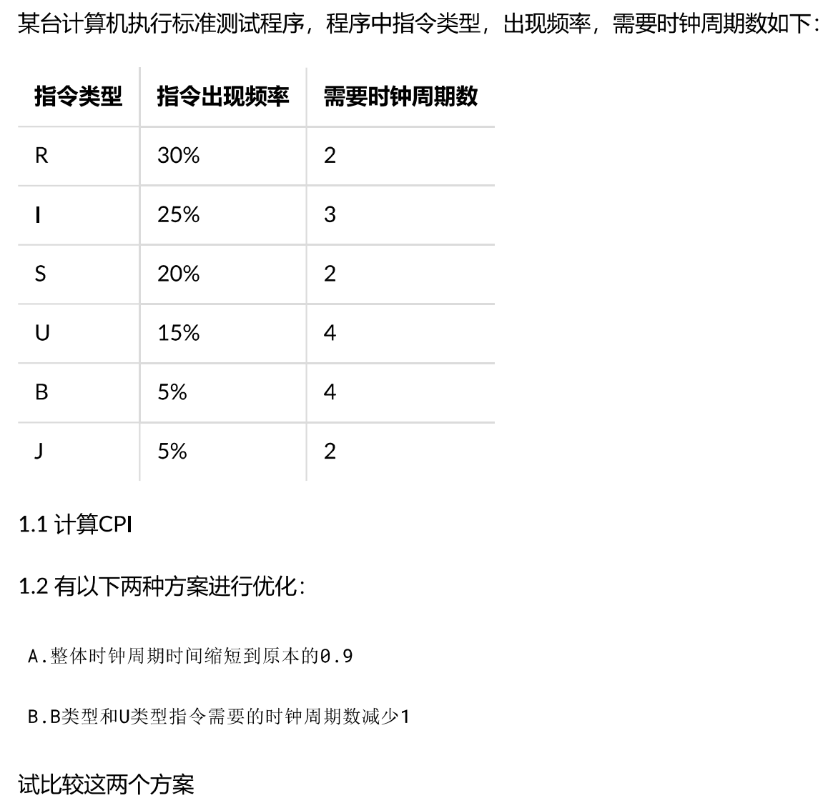

作业1-1
$CPI=0.3×2+0.25×3+0.2×2+0.15×4+0.05×4+0.05×2=2.65$
$SpeedUp_{A}=1÷0.9≈1.1$
$SpeedUp_{B}=2.65÷2.45≈1.08$

Slide 4
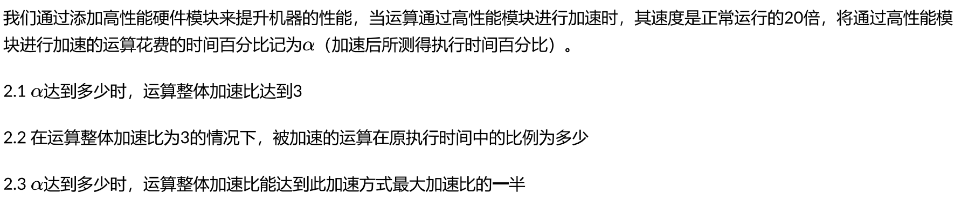
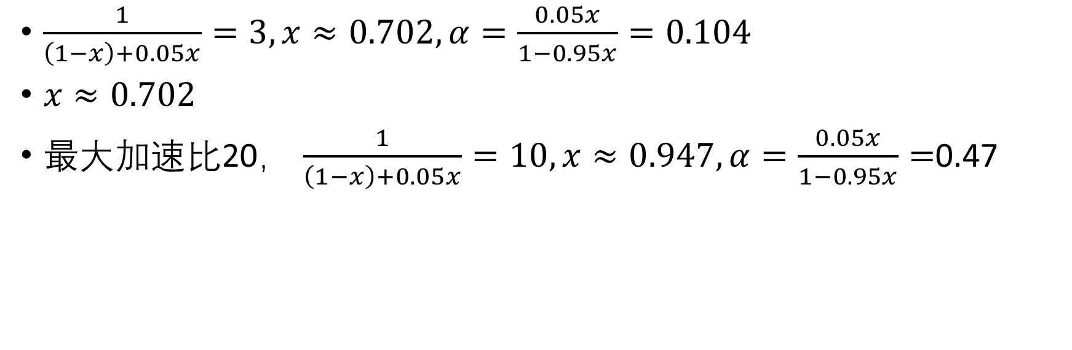
作业1-2
$\frac{1}{\left(1−x\right)+0.05x}=3, x≈0.702, α=\frac{0.05x}{1−0.95x}=0.104$
$x≈0.702$
最大加速比20， $\frac{1}{\left(1−x\right)+0.05x}=10, x≈0.947, α=\frac{0.05x}{1−0.95x}=$0.47

Slide 5
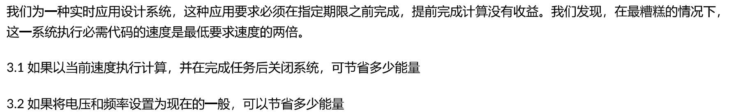
作业1-3
50%
降低到1/4左右，频率不影响功耗

Slide 6
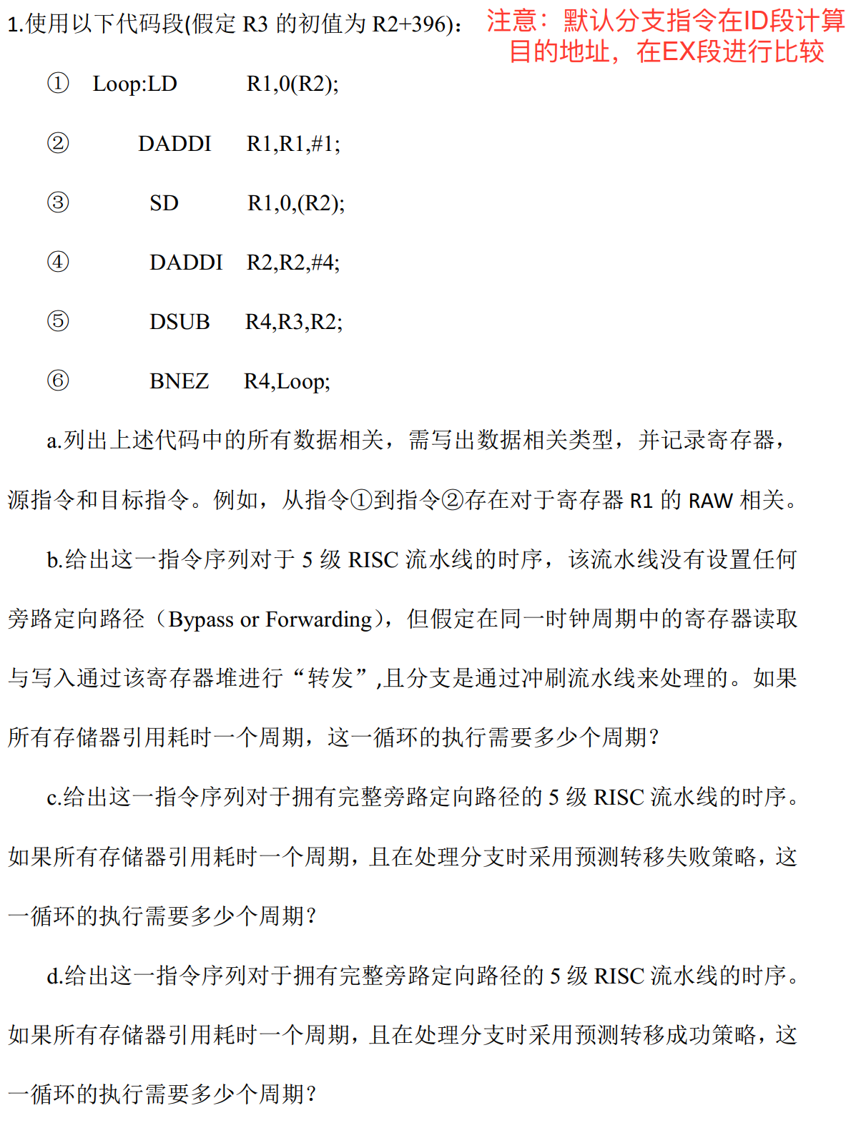
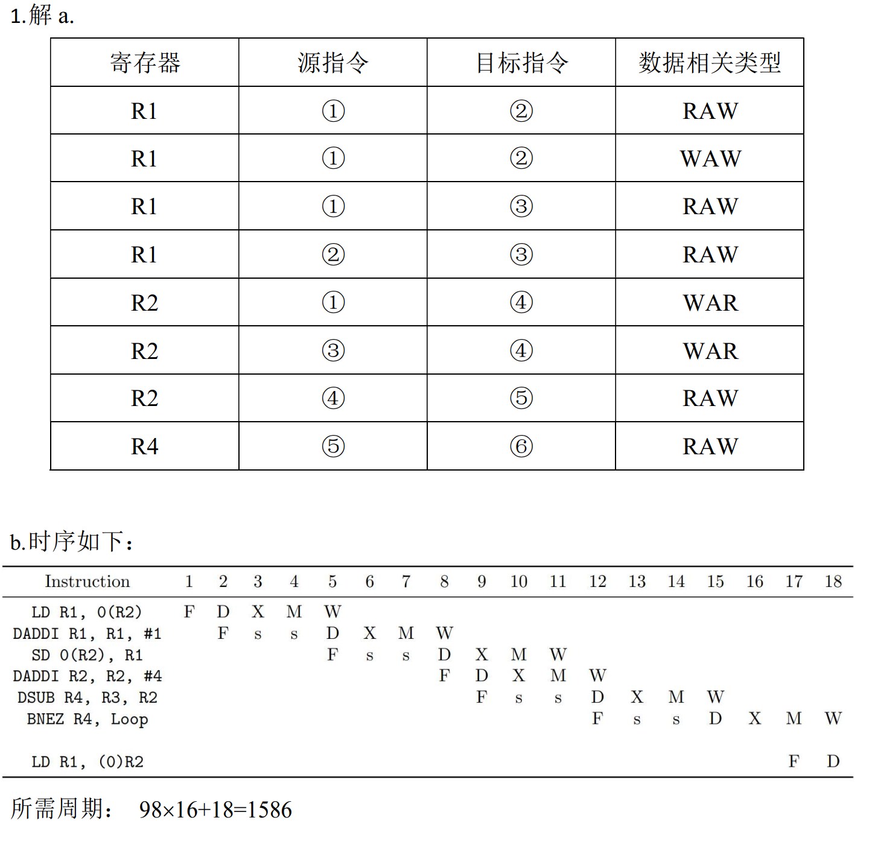
作业2-1

Slide 7
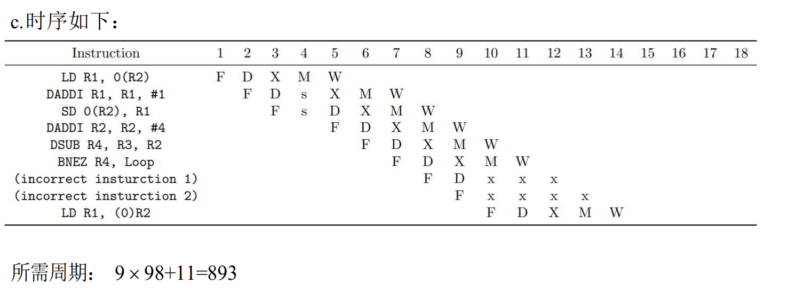
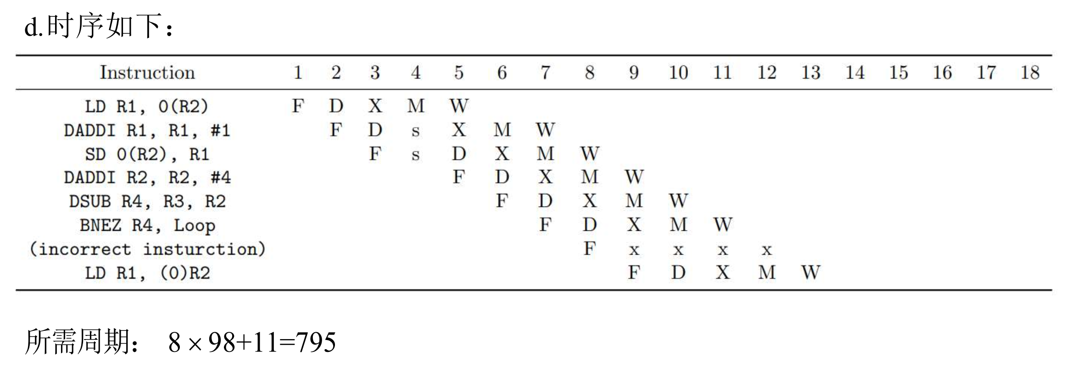
作业2-1-cont.

Slide 8
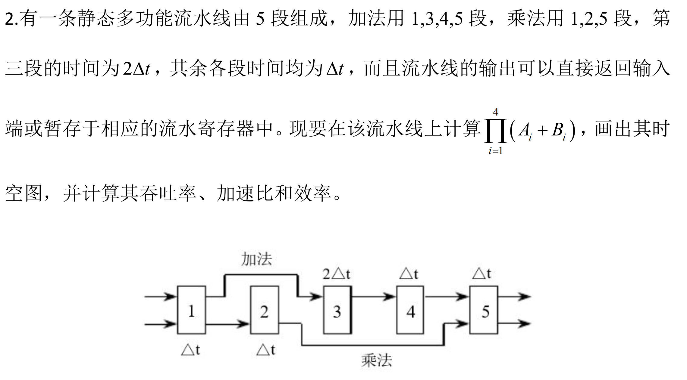
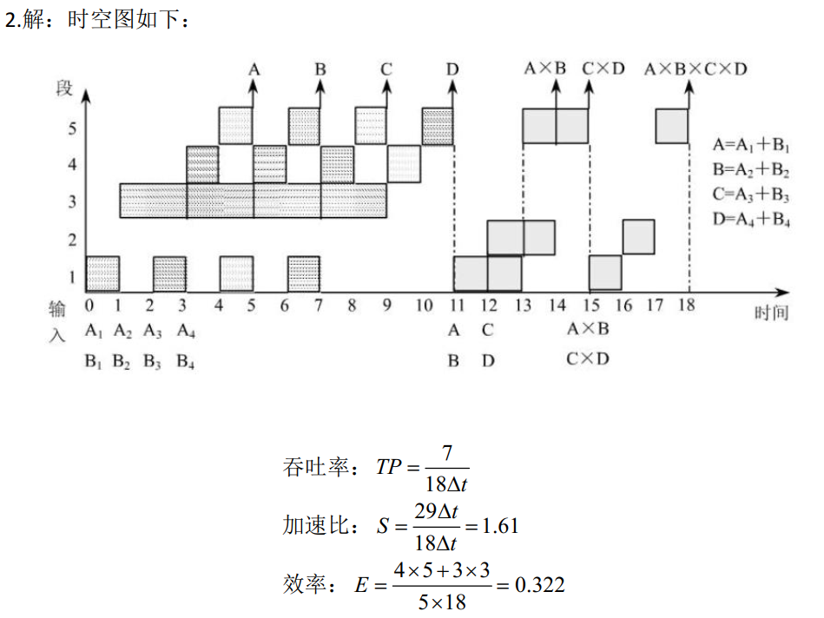
作业2-2
静态多功能流水线
具有多种功能、但在某段时间只呈现一种功能的流水线。

Slide 9
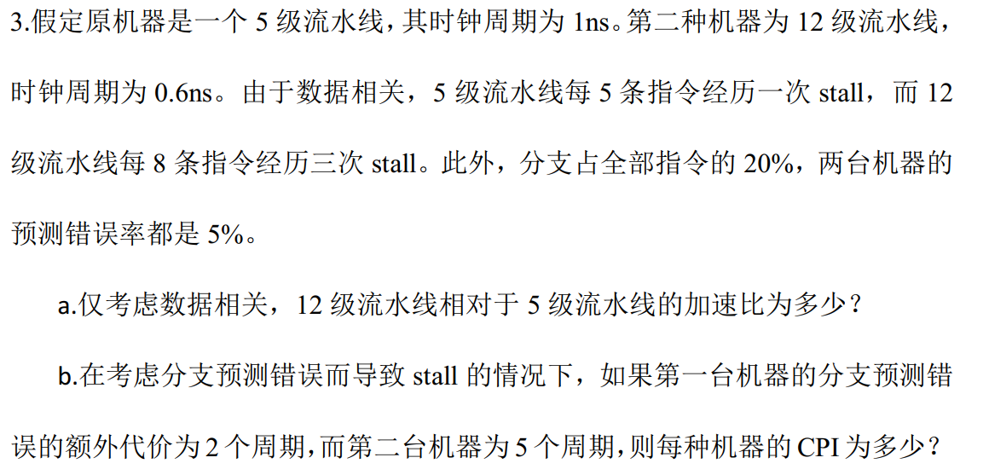
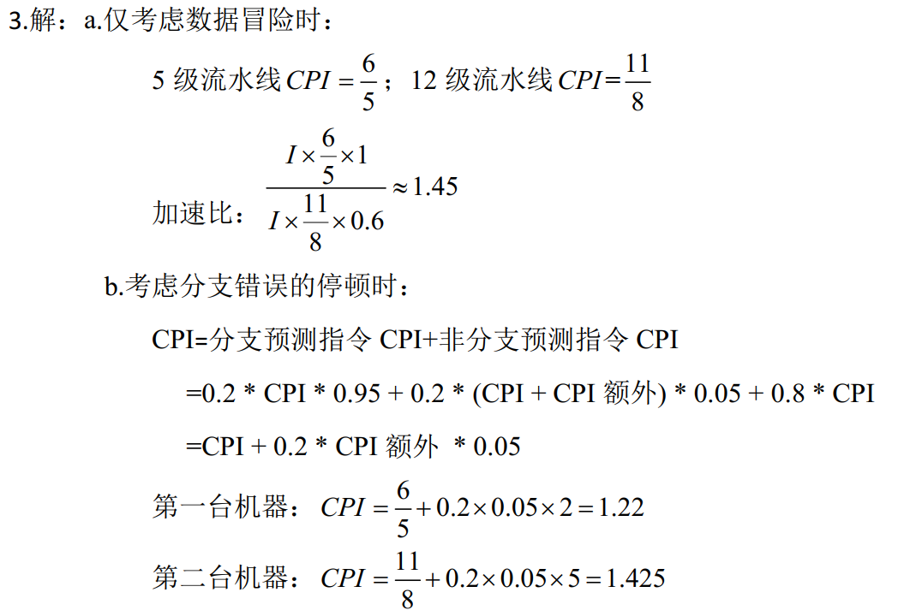
作业2-3

Slide 10
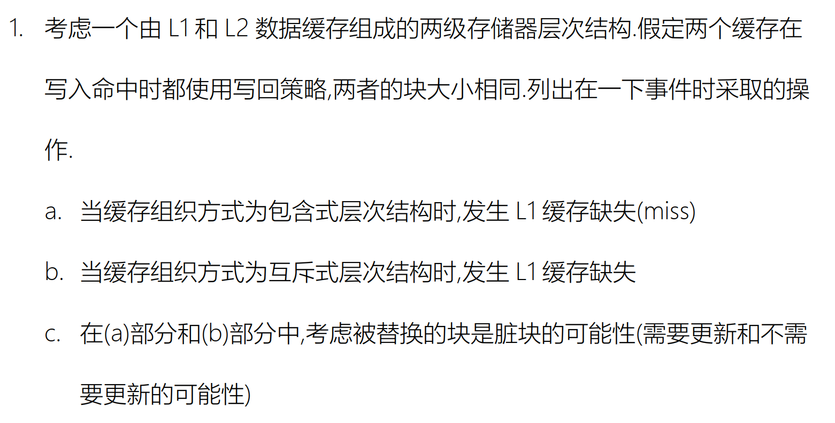
作业3-1
包含式层次结构，L1 中数据总是出现在 L2 中。L1 中块缺失，可以分两种情况：
缺失的块在 L2 中：L2 将该块 b0 提供给 L1，相应的 L1 中某块 b1 会被替代。由于两个缓存都采取写回策略，L1 中被替代的块 b1 可能是脏块，如果是脏块，将它写入 L2 对应的块 b1。
缺失的块不在 L2 中：L2 需要到内存中取，取回的块 b0 同时提供给 L1 和 L2。相应的 L1和 L2 中有块会被替代。L2 中被替代的块 b1 如果也在 L1 中，那么 L1 中的这一块 b1 需要被置失效。L1 中被替代的块 b2 如果是脏块，操作同上。
互斥式层次结构，L1 中数据绝不出现在 L2 中。L1 中块 b0 缺失，可以分两种情况：
缺失的块在 L2 中：L2 将该块 b0 提供给 L1，相应的 L1 中某块 b1 会被替代。互斥式层次结构 L1 中的缓存缺失会导致 L1 和 L2 中的块互换，即 b1 和 b0 互换。
缺失的块不在 L2 中：L1 需要到内存中取 b0，取回的块只提供给 L1。相应的 L1 有块 b1会被替代。将 L1 被替代的块 b1 写入 L2，L2 也有块 b2 被替代。b2 如果是脏块，需要写回内存。

Slide 11
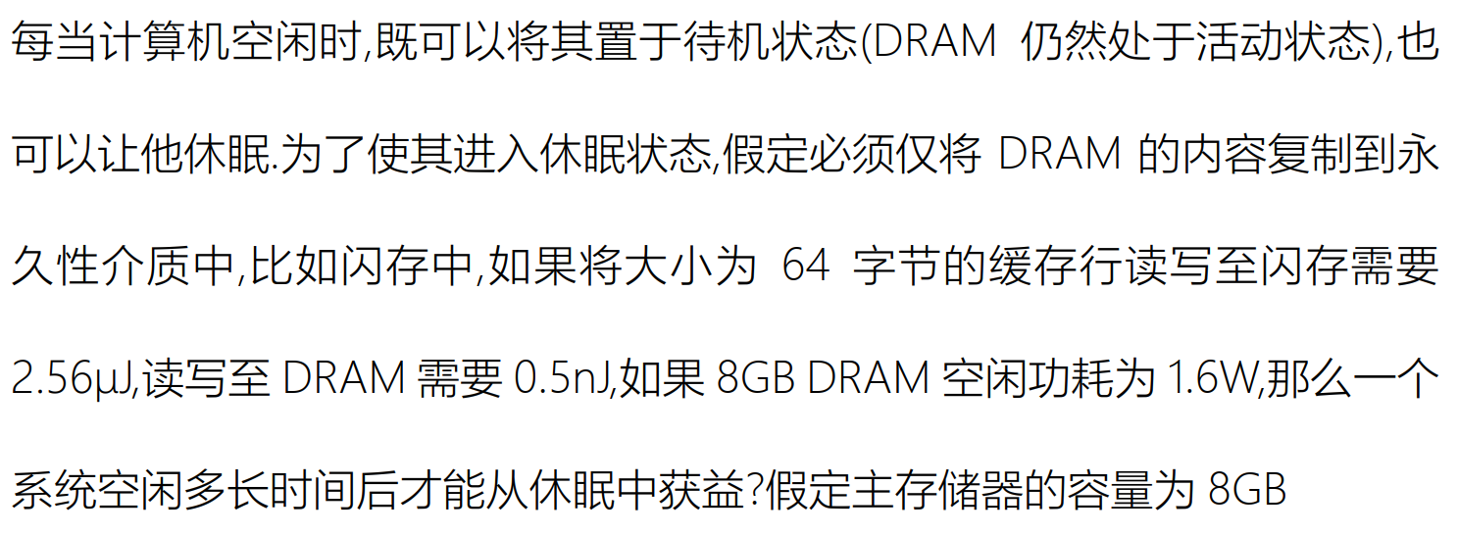
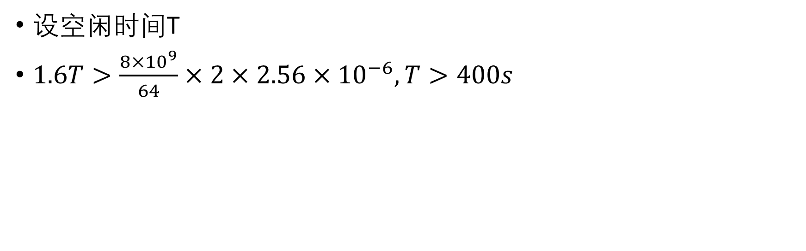
作业3-2
设空闲时间T
$1.6T>\frac{8×{10}^{9}}{64}×2×2.56×{10}^{−6}, T>400s$

Slide 12
作业3-3
你正要采用一个具有以下特征的处理器构建系统：
循序执行，运行频率为1.1GHz，排除存储器访问在外的 CPI 为 1。
只有载入和存储指令能从存储器读写数据，载入指令占全部指令的 20%，存储指令占 5%。
此计算机的存储器系统包括一个分离的 L1 缓存，它在命中时不会产生任何代价。I-Cache和 D-Cache都是直接映射，分别为 32KB。 I-Cache的缺失率为 2%，块大小为 32 字节， D-Cache为直写缓存，缺失率为 5%，块大小为 16 字节。 D-Cache上有一个写入缓冲区，消除了绝大多数写入操作的停顿，占总写入操作的 95%（指 CPU 的写停顿比例）
L2 为 512KB，统一 L2 的块大小为 64 字节，访问时间为 15ns。它由 128 位数据总线连接到 L1缓存，运行频率为 266MHz，每条总线每个时间周期可以传送一个 128 位字。在发往此系统 L2 缓存的所有存储器引用中，其中 80%的引用无须进入主存储器就可以得到满足。另外，在被替换的所有块中，50%为脏块。主存储器的宽度为128 位，访问延迟为 60ns，在此之后，可以在这个宽 128 位，频率为 133MHz 的主存储器总线上以每个周期传送一个字的速率来传送任意数目的总线字。
问题：
指令访问的存储器平均访问时间为多少
数据读取的存储器平均访问时间为多少
数据写入的存储器平均访问时间为多少
包括存储器访问在内的整体 CPI 为多少

Slide 13
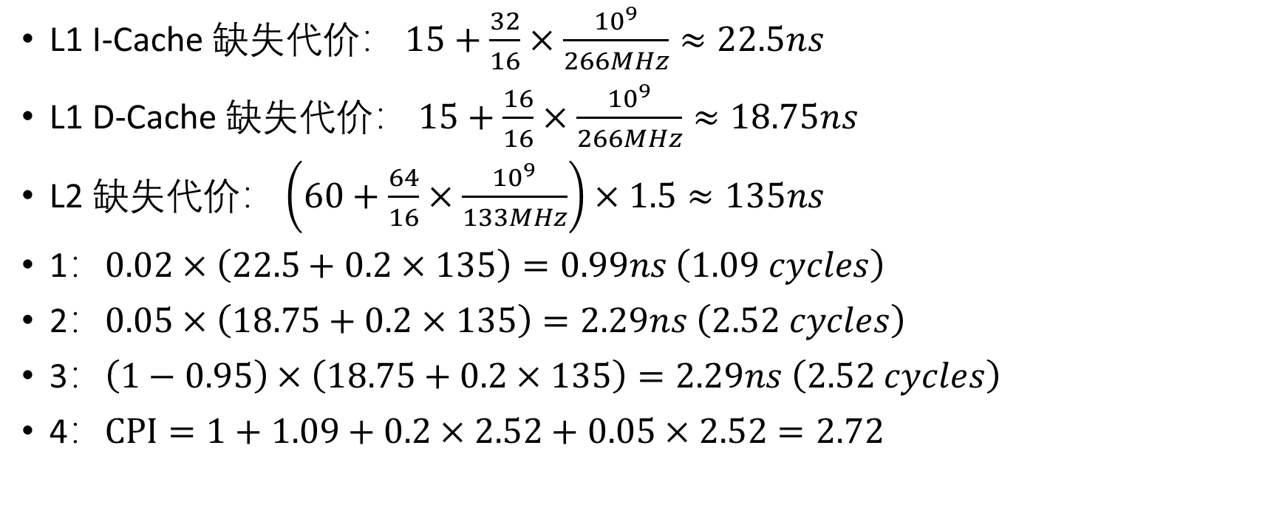
作业3-3-cont.
L1 I-Cache 缺失代价： $15+\frac{32}{16}×\frac{{10}^{9}}{266MHz}≈22.5ns$
L1 D-Cache 缺失代价： $15+\frac{16}{16}×\frac{{10}^{9}}{266MHz}≈18.75ns$
L2 缺失代价： $\left(60+\frac{64}{16}×\frac{{10}^{9}}{133MHz}\right)×1.5≈135ns$
1：$0.02×\left(22.5+0.2×135\right)=0.99ns \left(1.09 cycles\right)$
2：$0.05×\left(18.75+0.2×135\right)=2.29ns \left(2.52 cycles\right)$
3：$\left(1−0.95\right)×\left(18.75+0.2×135\right)=2.29ns \left(2.52 cycles\right)$
4：$CPI=1+1.09+0.2×2.52+0.05×2.52=2.72$

